Slide 1
Velkommen TechCollege til Workshop om IoT
Internet of Things (IoT) ændrer vores hverdag

Slide 2
Agenda for IoT Workshop (Lokale CSD-5.0.35)
8.30 - 9.00 | Velkomst og introduktion til UCN, Generel studievejleder UCN Teknologi og Business
9.00 - 9.45 | Oplæg til IoT Workshop
9.45 – 10.00 | Pause
10.00 – 11.45 | Hands-on med design af simple IoT systemer
11.45 -12.00 | Afrunding og evaluering

Slide 3
Uddannelsen IT-Teknolog
Kort om uddannelsen IT-Teknolog

Slide 4
Om IT-Teknolog uddannelsen
Erhvervsakademiuddannelse (AK)
Uddannelsen, der er en fuldtidsuddannelse, er normeret til 120 ECTS-point.; svarende til en fuldtidsstuderendes arbejde i 2 år.
Ugentlig arbejdsbelastning på ca. 40 timer

Slide 5
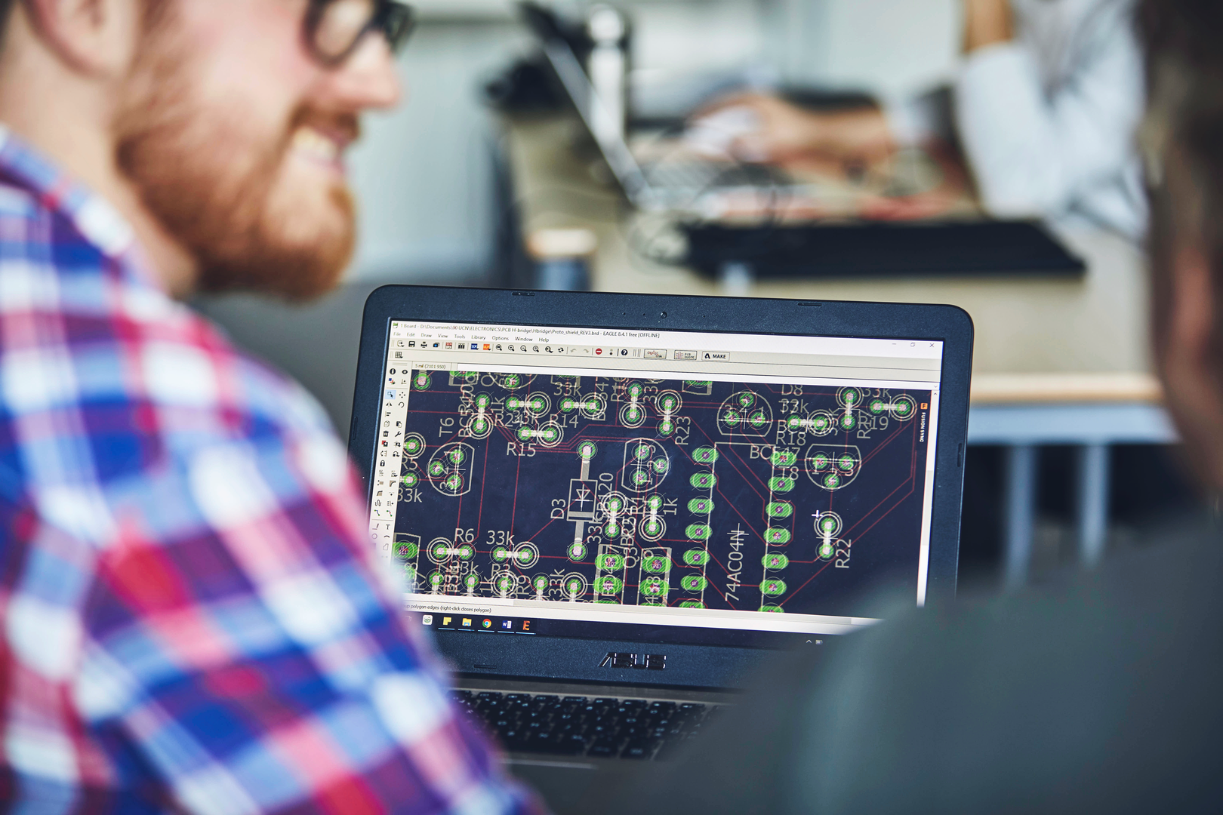
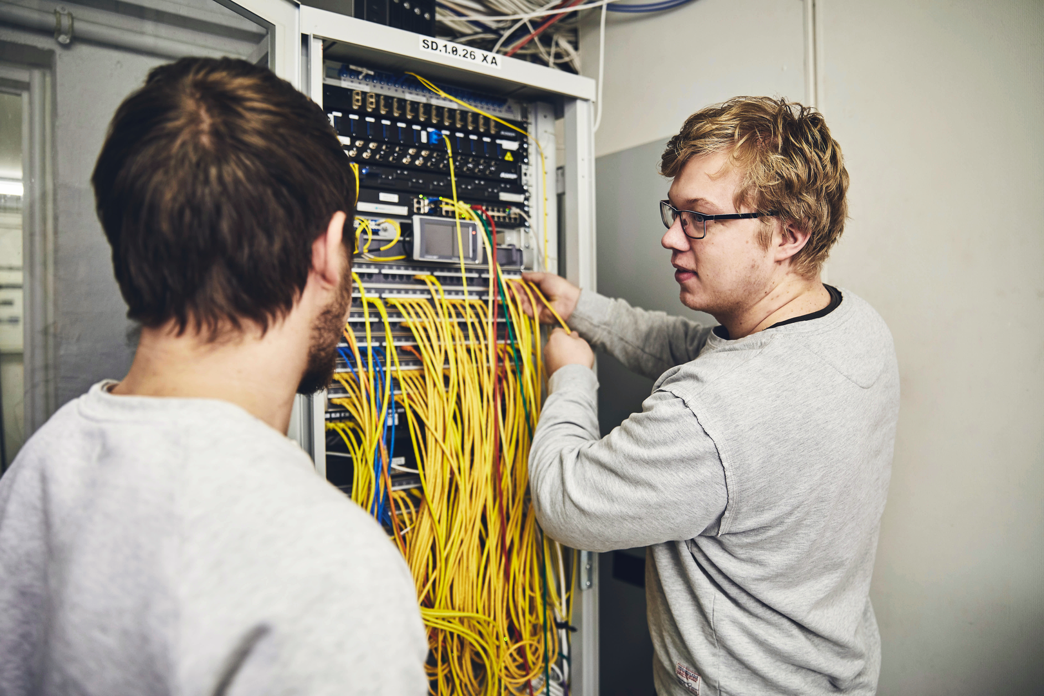
IT-teknolog – IoT (Elektronik) og Netværk
|

Slide 6
Uddannelsens struktur
1. semester |  | 2. semester |  | 3. semester |  | 4. semester
Intro og hyttetur Studiestartsprøve (intern) Indlejrede systemer Netværksteknologi Programmering Projektstyring og forretningsforståelse | Tema 1: Digitalt stegetermometer | Indlejrede systemer Netværksteknologi Programmering Projektstyring og forretningsforståelse | Tema 3: Vertical Farming | Lokale Fagelementer | IT-sikkerhed Internet of Things Cloud computing Enterprise netværk Valgfag | Praktik i erhvervet 10 uger Den studerende finder selv praktikplads Praktikeksamen (intern)
 | Tema 2: Trådløs rover |  | Tema 4: Containere Docker
 |  |  |  |  |  | Semesterprojekt Afsluttende eksamen (ekstern)
Semesterprojekt Prøveeksamen (intern) |  | Semesterprojekt Førsteårsprøve (ekstern) |  | Semesterprojekt Valgfagseksamen (intern)
|

Slide 7
Videreuddannelse
Innovation og entrepreneurship
Digital konceptudvikling
Webudvikling
Software- udvikling
IT sikkerhed
Produktion og Teknisk Integration (PTI)
Multimedie- design
Datamatiker
IT-Teknolog

Slide 8
Internet of Things hvad er det?

Slide 9
En definition af begrebet IoT
Internet of Things (IoT) er et område inden for informationsteknologi, der involverer tilslutningen af fysiske genstande til internettet for at indsamle og udveksle data.
Forestil dig, at dine hverdagsgenstande som køleskabet, bilen, eller endda din kaffemaskine kan forbindes til internettet og interagere med hinanden eller med dig via en app på din smartphone.
IoT muliggør tovejskommunikation mellem disse "ting", som vi ellers traditionelt har betragtet som "dumme" eller ikke-forbundne. Disse ting får derfor mulighed for at indsamle informationer, analysere dem, og træffe beslutninger eller udføre handlinger baseret på de indsamlede data.

Slide 10
En definition af begrebet IoT
Begrebet Internet of Things (IoT) dækker altså over, at der indbygges ”intelligens” i ting, vi anvender i hverdagen, og der udveksles data mellem enheden og brugere via at enheder er koblet til Internettet (eller anden for netværk).
En bred definition på IoT kan være alle enheder der på opsamler data (måler), der er forbundet til internettet og som kommunikere med brugere og andre systemer via Internettet for at udveksle data.
Typisk vil data blive sendt til clouden, hvor data kan behandles på avanceret vis og resultater så også kan udveksles med andre brugere.

Slide 11
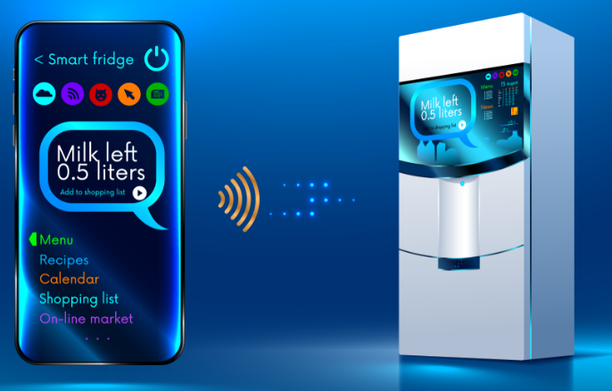
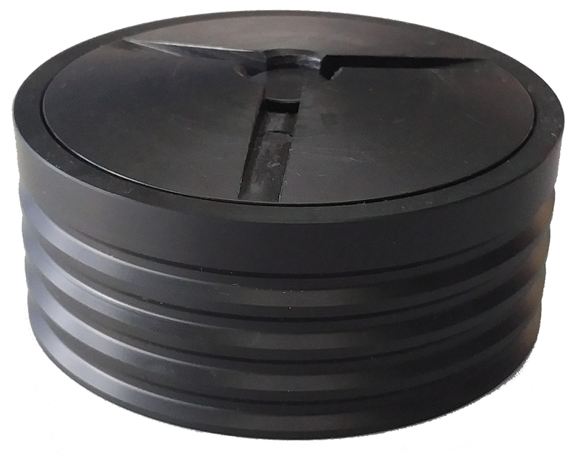

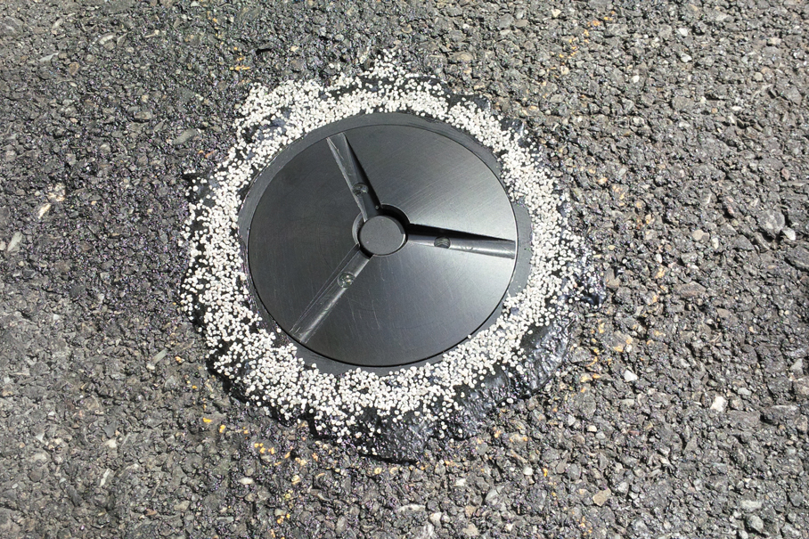
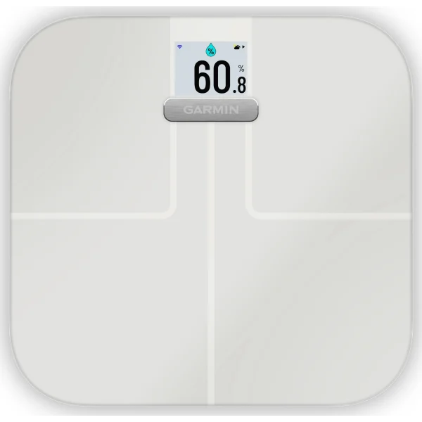
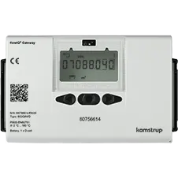
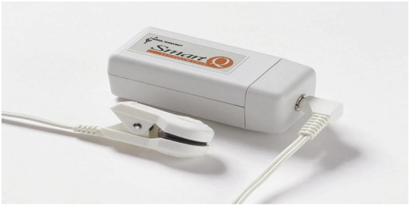
End Device (Sensor/Actuator)

Slide 12
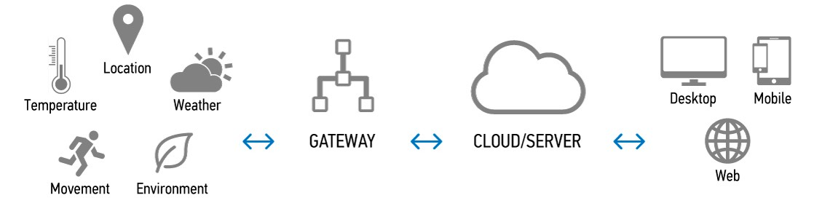
System design af IoT
WiFi, Bluetooth
e.l
Internet
e.l
Internet
e.l

Slide 13
Internet of Things er den ”nye” revolution af internettet
En verden hvor det virkelige, det digitale og det virtuelle smelter sammen og skaber nye intelligente miljøer, der gør energiforsyning, transport, byer og mange andre områder mere intelligent.
Internet of Things (IoT) er betegnelsen for et system af ting, der er forbundne via et computernetværk og derfor kan udveksle data, mellem hinanden eller internettet og hvor processering af data og beslutninger på baggrund af data kan udføres i ”skyen” (Automatisk).
IoT kan betragtes som en forlængelse af Internettet ind i fysiske og dagligdags objekter.
Ifølge OECD ligger Danmark nummer to når der måles på antallet af IoT devices pr. indbygger, men hvilke IoT enheder er det vi anvender og hvilke enheder kan vi forvente i fremtiden?.

Slide 14
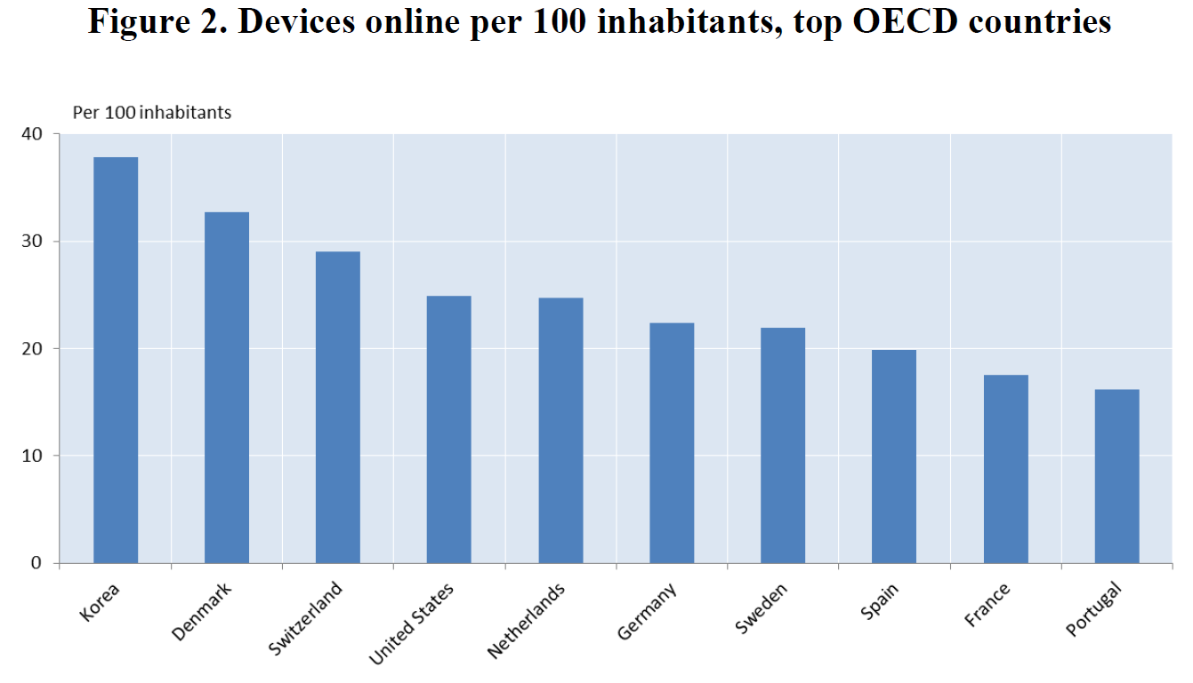
”IoT” devices

Slide 15
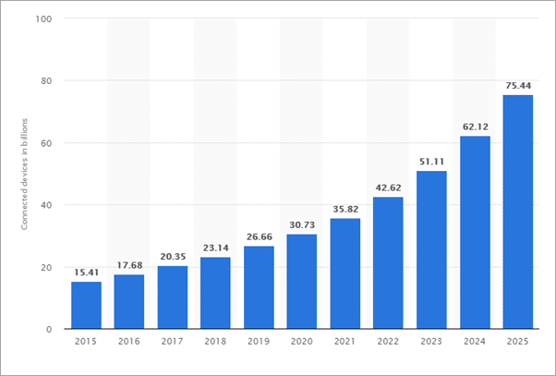
IoT Devices på verdensplan
Approximately there are around 7.62 billion humans on our planet, but to your surprise, by the year 2022 with an increasing graph of IoT devices, there may be around 20 billion IoT smart devices up and running.[2]
[2] https://www.softwaretestinghelp.com/iot-devices/

Slide 16
Workshop

Slide 17
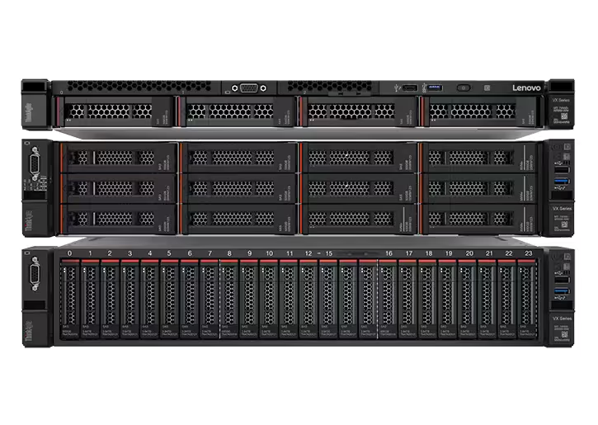

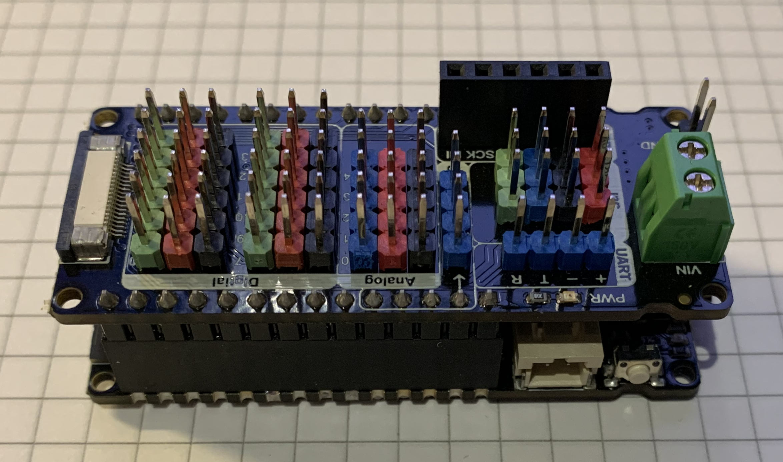
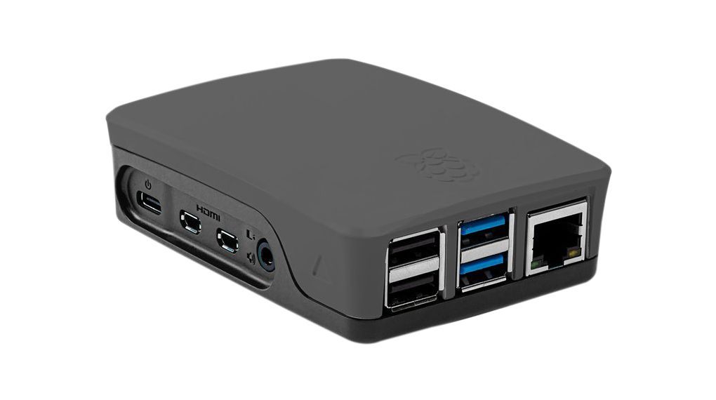

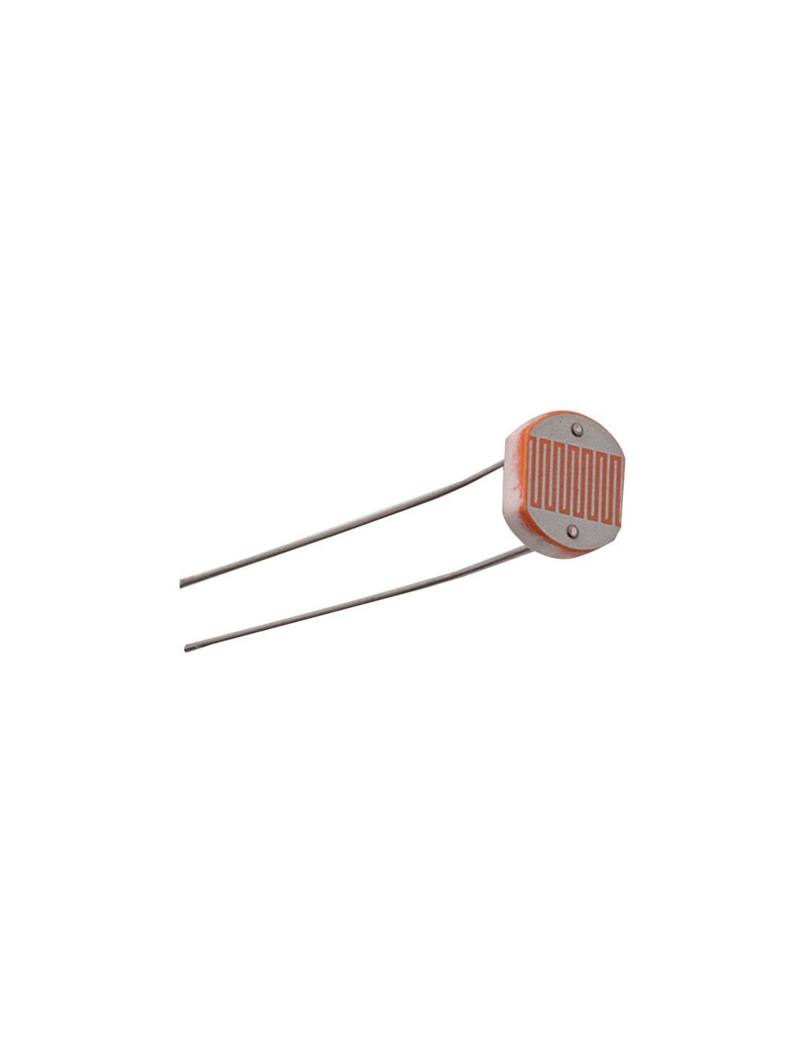
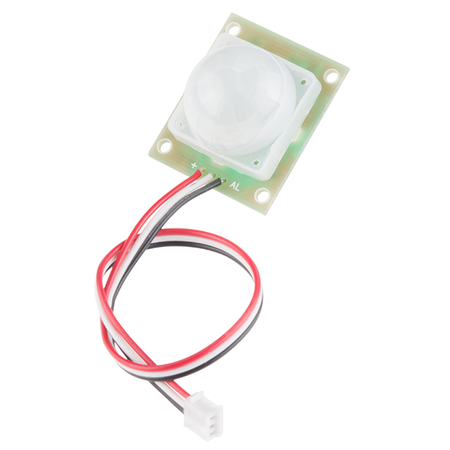
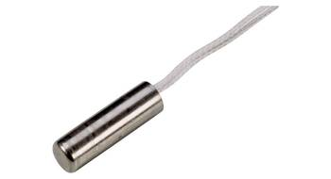
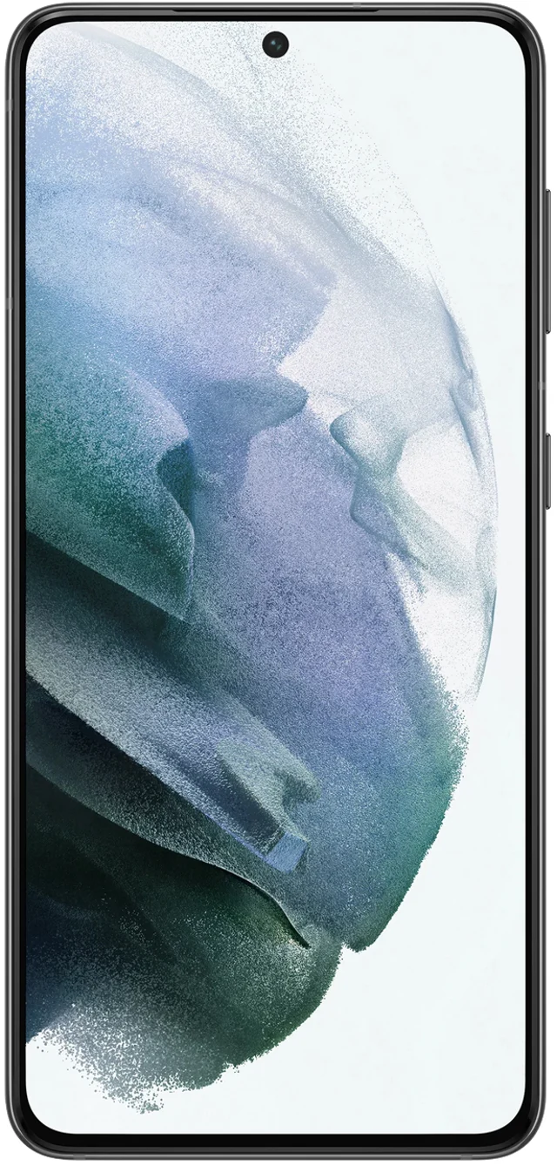
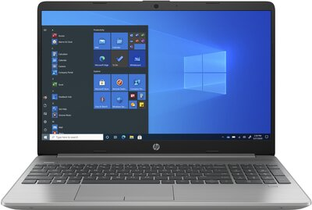
IoT Setup
Vores “Cloud”
MQTT Broker
End device
ESP32
NodeRed
Edge device
Sensorer
User

Slide 18
MQTT - Message Queuing Telemetry Transport
MQTT er en letvægtsprotokol designet til at overføre beskeder mellem enheder (klienter) via en central server (kaldet en broker).
Det er især populært inden for IoT (Internet of Things), hvor man ofte har små enheder med begrænset båndbredde eller ressourcer.
Broker og klienter:
Broker: En central server, som håndterer al kommunikation.
Klienter: Enheder (for eksempel sensorer, apps eller andre IoT-devices), som kan publicere og/eller abonnere på beskeder.

Slide 19
MQTT

Slide 20
Publicér/abonnér-model (pub/sub)
I stedet for at klienterne sender beskeder direkte til hinanden, sender de beskeder til brokeren.
Publicering (publish): Klienten sender en besked til et bestemt “topic” (emne) på brokeren.
Abonnering (subscribe): Klienten tilmelder sig et bestemt “topic”, så den modtager alle beskeder, der bliver sendt til dette topic fra klienter der publicerer
Topics
Et “topic” er et tekstbaseret navn eller en sti, som beskriver emnet for beskeden. For eksempel:
sensor/temperatur/stue
home/køkken/lampe
Klienter abonnerer på de topics, der er relevante for dem. Når en ny besked til et topic indløber, sender brokeren beskeden videre til alle klienter, der abonnerer på dét topic.

Slide 21
Kvalitetsniveauer (QoS)
MQTT har tre forskellige QoS-niveauer (Quality of Service), som styrer, hvor pålidelig leveringen af beskederne er:
QoS 0: “Fire and forget” – beskeder sendes kun én gang uden bekræftelse.
QoS 1: Besked garanteret leveret mindst én gang. Afsenderen får en bekræftelse fra brokeren.
QoS 2: Besked garanteret leveret præcis én gang, ved at der udveksles flere bekræftelser mellem afsender og broker.

Slide 22
Behov for lidt båndbredde
Da MQTT bruger et meget let netværksprotokol-format, kræver det relativt lidt dataoverførsel sammenlignet med tungere protokoller som HTTP.
Det er ideelt til enheder, der sender små datamængder eller er begrænset på batteri- og netværksressourcer.

Slide 23
Persistent session (valgfrit)
MQTT kan håndtere vedvarende sessioner, som muliggør, at klienter “husker”, hvilke topics de abonnerer på.
Hvis en klient afbrydes midlertidigt, kan den senere genoprette forbindelsen til brokeren og fortsætte, hvor den slap, uden at misse vigtige beskeder.

Slide 24
Sikkerhed
MQTT kan (ligesom andre protokoller) sikres via TLS/SSL for krypteret kommunikation.
Desuden understøtter mange MQTT-brokere brugergodkendelse, så man kan bruge brugernavn/adgangskode eller tokens til at kontrollere adgangen til topics.

Slide 25
Opsummering
MQTT muligør en nem kommunikation mellem enheder, uden at man behøver bekymre sig om direkte forbindelse mellem hver enkelt enhed.
Det er derfor et oplagt valg inden for IoT, hvor der ofte er behov for at sende små mængder data regelmæssigt og effektivt.
Og hvor man gerne vil kunne udvide systemet med flere enheder uden det betyder at de enkelte enheder skal om programmeres.

Slide 26
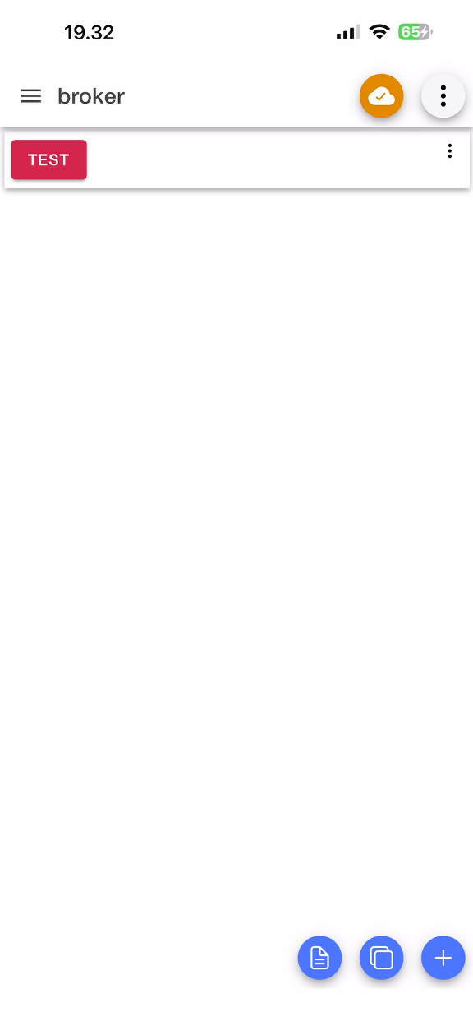
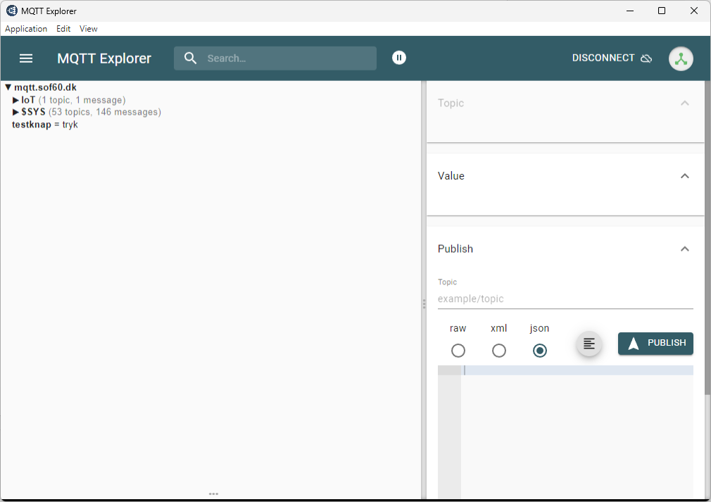
Debugning af mqtt
Der findes mange værktøjer til at debugge eller afprøve kommunikation med mqtt broker , b.la mobil applicationen: ”IoT MQTT Panel” og til PC ”MQTT Explorer”

Slide 27
Koden I end-device er skrevet i c (Arduino)
I kan finde koden og præsentation her:
https://github.com/ibhelmer/STEM_IoT

Slide 28
Kanaler i vores MQTT
Benævnelse | ESP | Funktion | Port
espXX/Led1 | Subscriber | “on” tænder LED1, “off” slukker LED1 | D0
espXX/Led2 | Subscriber | “on” tænder LED2, “off” slukker LED2 | D2
espXX/Led3 | Subscriber | “on” tænder LED3, “off” slukker LED3 | D3
espXX/Sw1 | Publisher | Angiver med “on” at knap er aktiveret “off” angiver at knap slippes | D7
espXX/Temp | Publisher | Angiver temperature i Celsius | D11
espXX/Hum | Publisher | Angiver relativluftfugtighed i % | D11
espXX/NeoRed | Subscriber | Værdi melle 0 og 255 angiver rød niveau | D5
espXX/NeoGreen | Subscriber | Værdi melle 0 og 255 angiver grøn niveau | D5
espXX/NeoBlue | Subscriber | Værdi melle 0 og 255 angiver blå niveau | D5
XX angver nr på jeres ESP, kan ses I display.

Slide 29
Kanaler i vores MQTT
Benævnelse | ESP | Funktion | Port
espXX/SenRed | Publisher | Med et tal mellem 0 og 255 angives indhold af rød. | I2C
espXX/SenGreen | Publisher | Med et tal mellem 0 og 255 angives indhold af grøn. | I2C
espXX/SenBlue | Publisher | Med et tal mellem 0 og 255 angives indhold af blå. | I2C
XX angver nr på jeres ESP, kan ses I display.

Slide 30
Workshop
Beskrivelse af workshop findes i dokumentet workshop.pdf

Slide 31
Afrunding
Evaluering af workshoppen IoT – Internet of Things, Techcollege

Slide 32
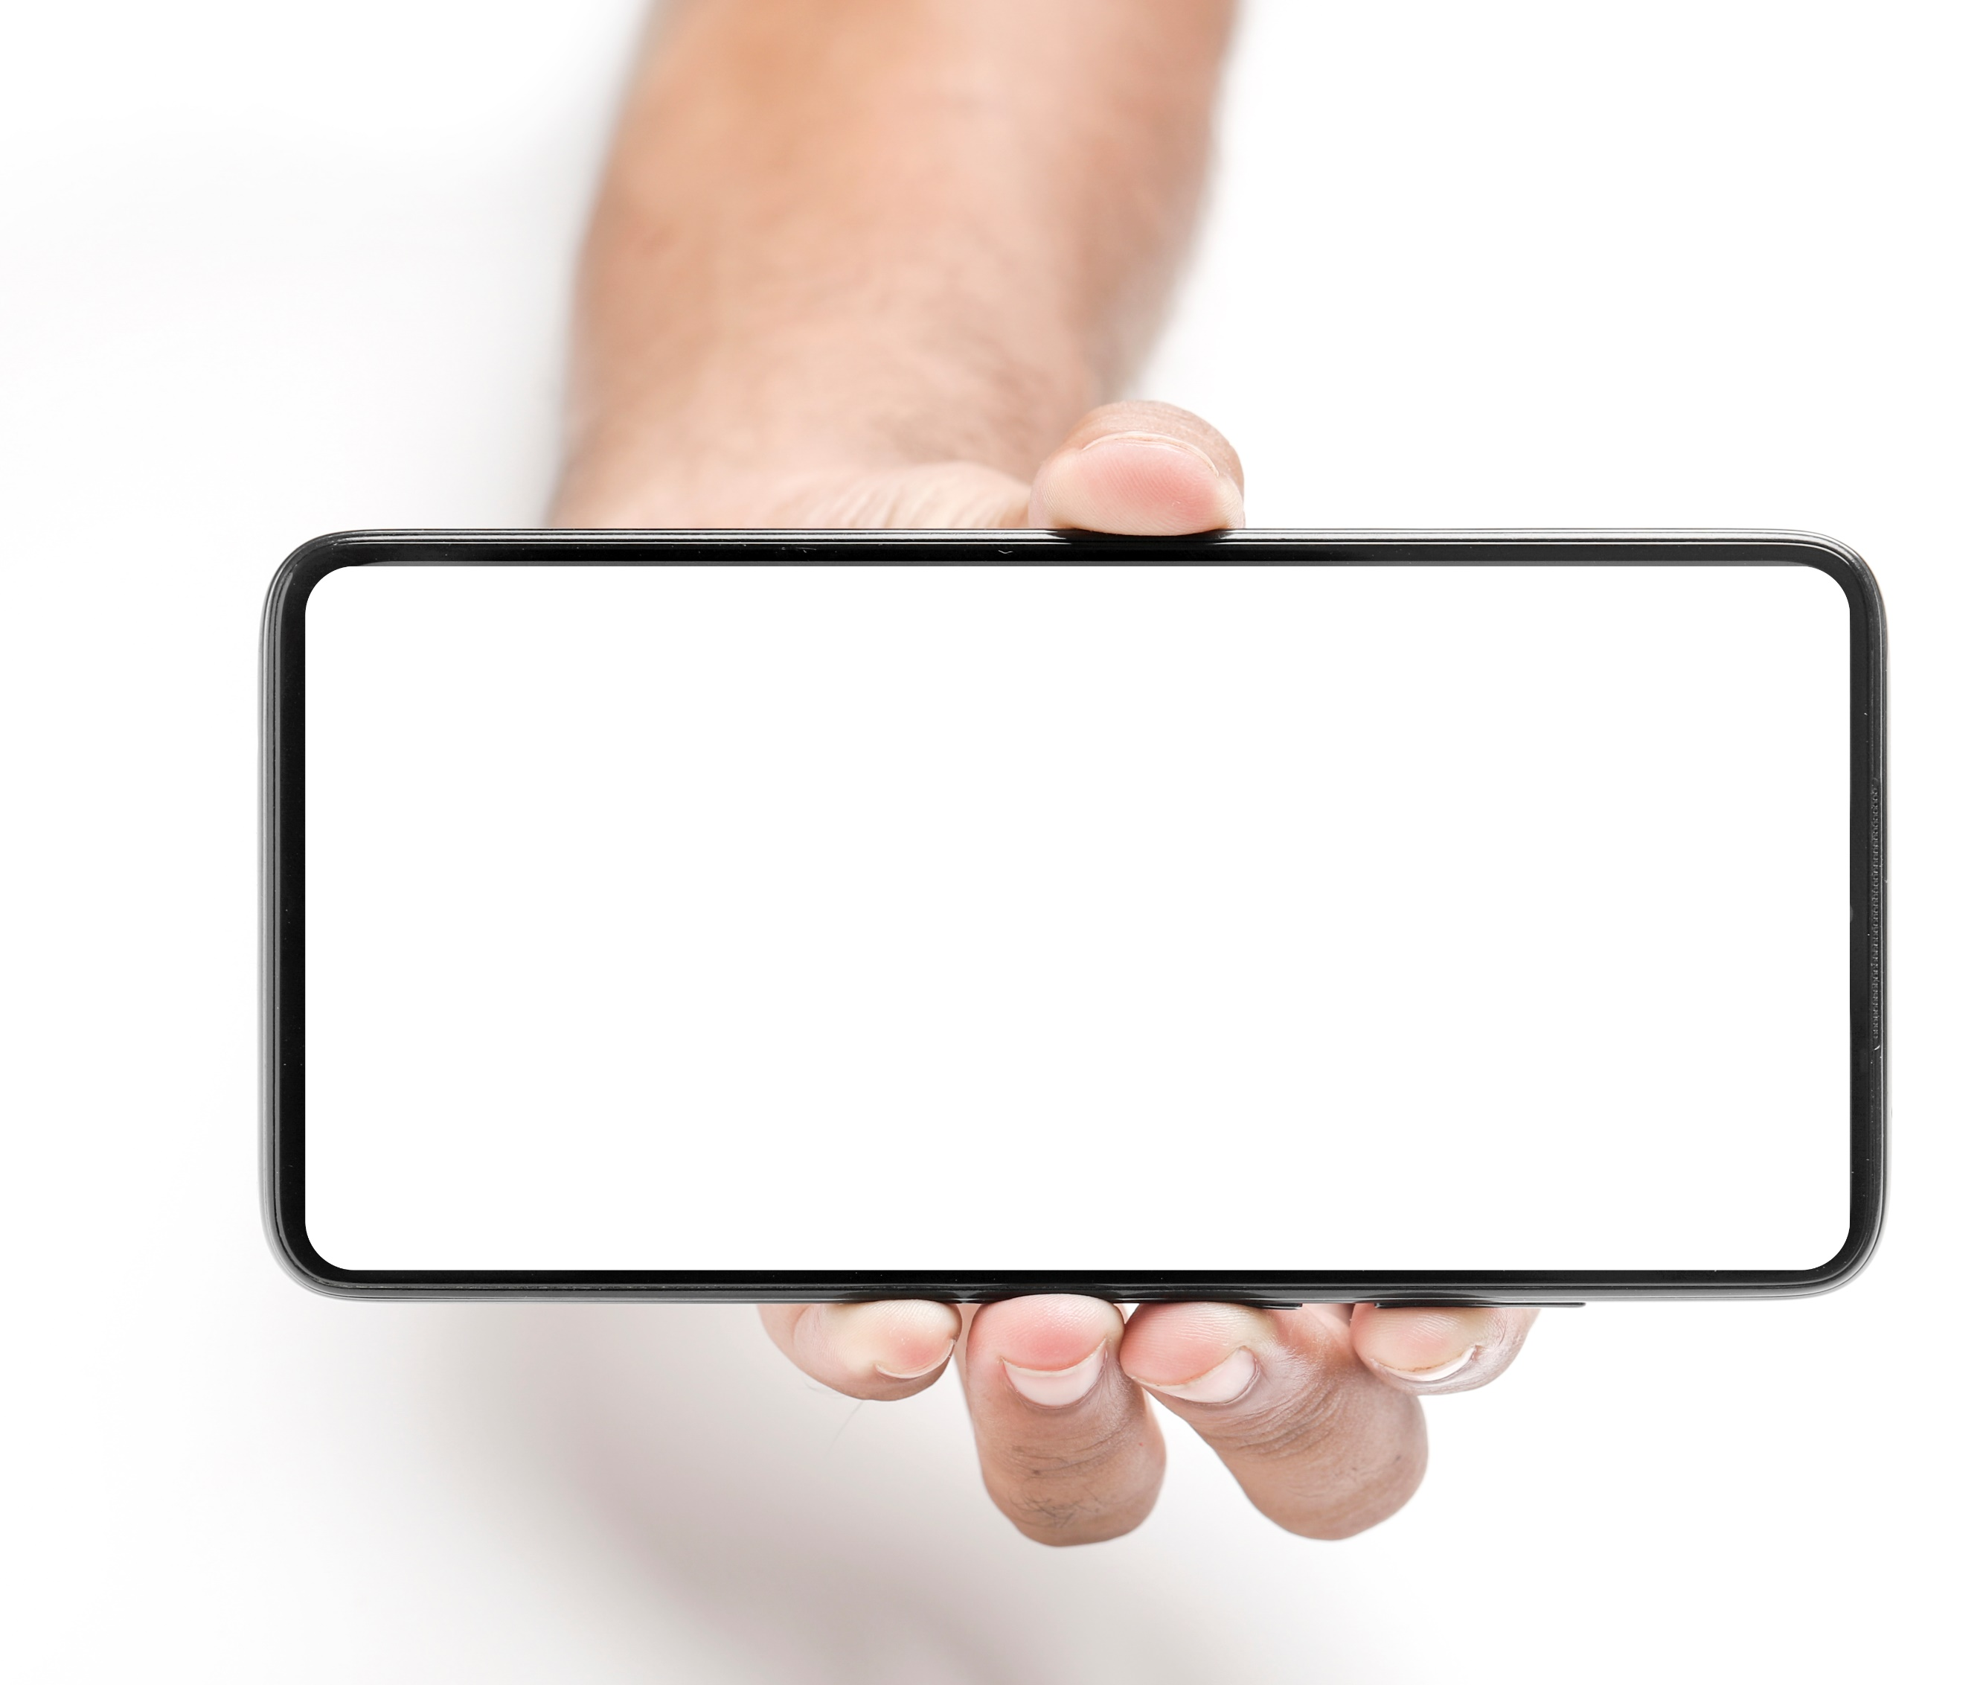
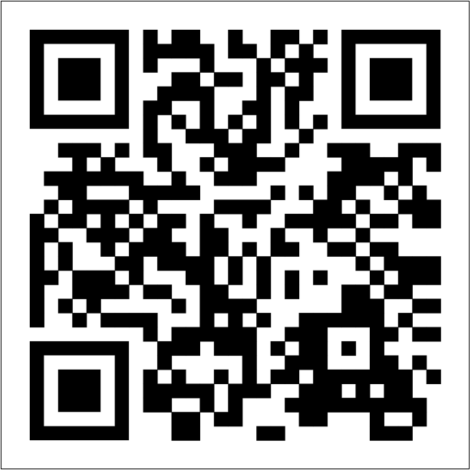
Evaluer dagens workshop
Find evalueringen
Mobil: Scan QR-kode
Varighed
Ca. 2-3 minutter
Notes:
Metode: Besvares ”i klassen”, mens alle eleverne er samlet. Tidspunkt: I slutningen af workshoppen inden workshoppen er slut
Link: QR koden linker direkte til: https://www.survey-xact.dk/LinkCollector?key=YRPA5T8EL695
Tid til besvarelse: Ca. 3 min.

Slide 33

Tak for i dag!

